Slide 1
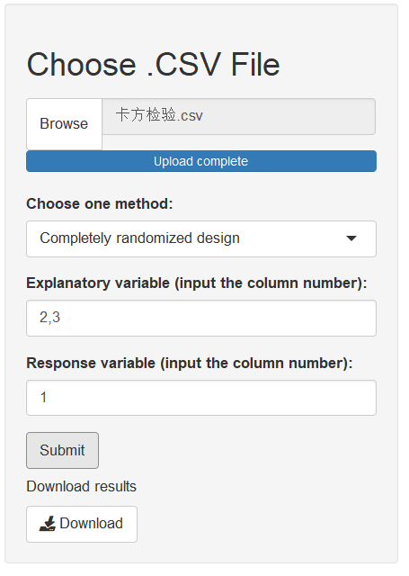
界面介绍
卡方检验
导入数据
选择卡方检验方法
指标变量列数
分组变量列数
点击查看结果
下载结果

Slide 2
